Slide 1

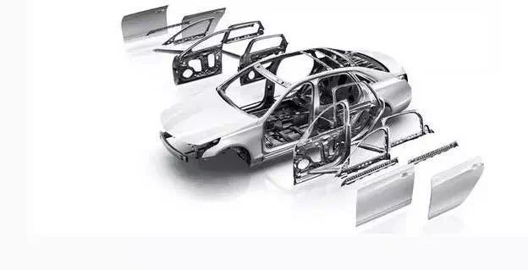
新能源汽车铝合金车身再制造
常州汉科汽车科技有限公司
倪胜广
2024.9

Slide 2
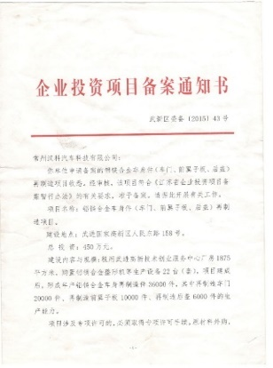
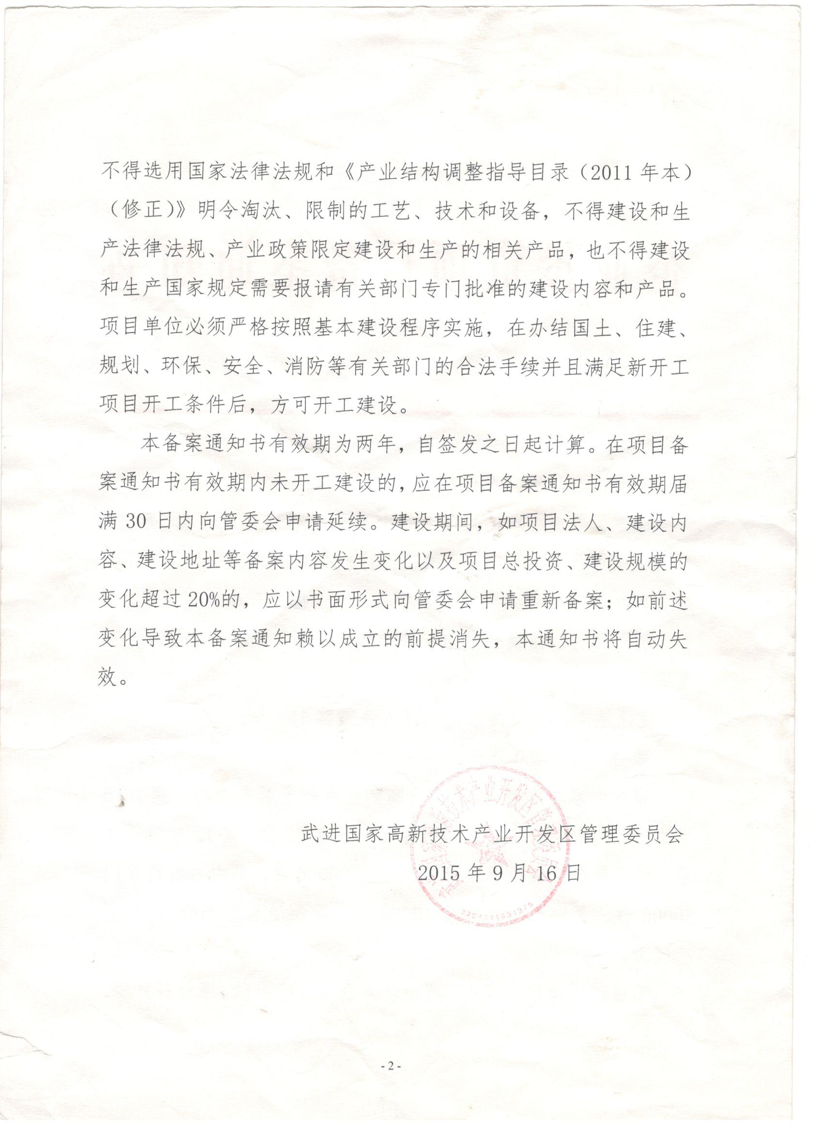
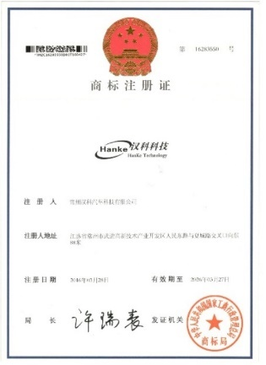
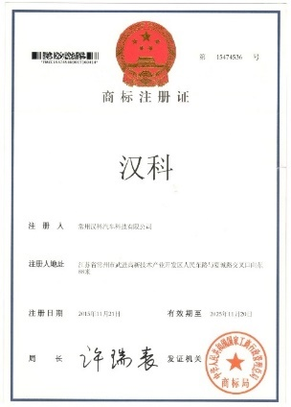
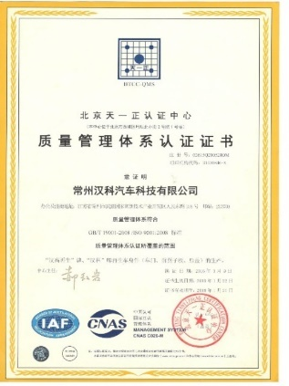
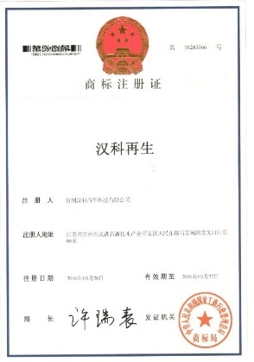
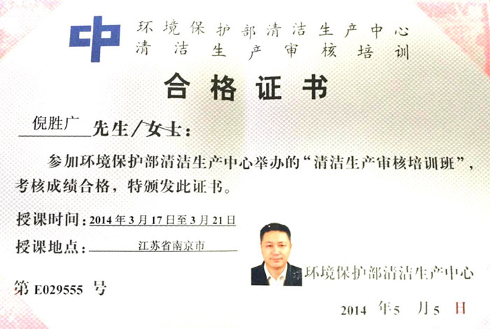
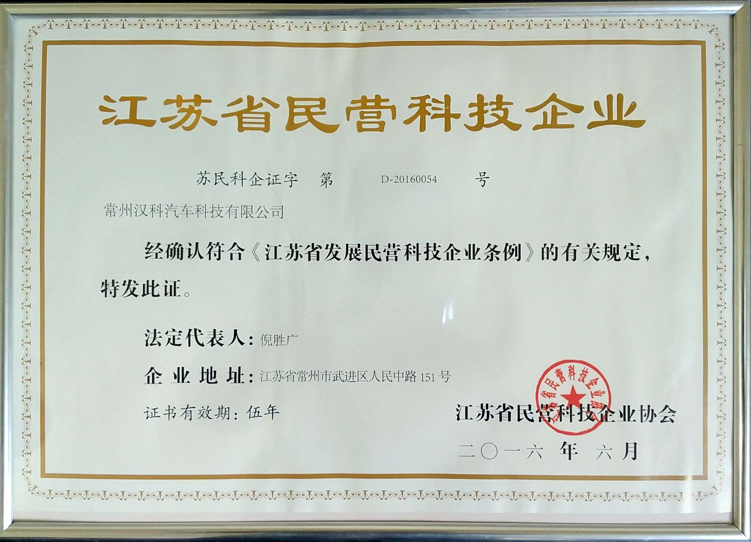
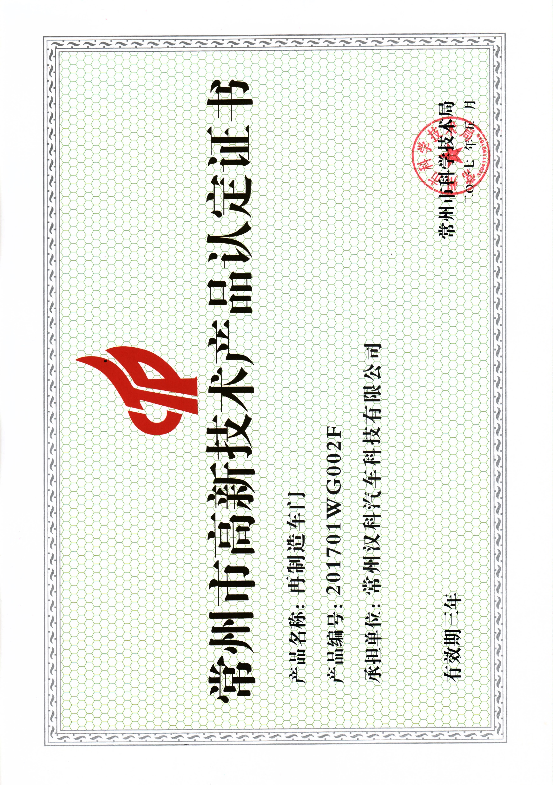
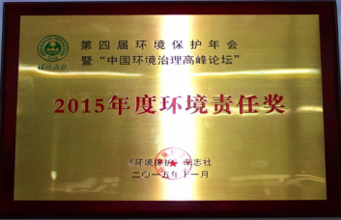
_{企业介绍}
企业发展历程
成立时间：2014年
独立研发自有专利23项
拥有“汉高”“汉科”“XIJIN”等商标
国家工信部《再制造产品目录-第七批》企业
2018年获得美国NSF国际再制造产品认证
牵头制定了多部再制造标准
获得中国循环经济最佳实践企业奖（2018）
汉科再制造项目被《中国循环经济发展报告-2018》收录、重点介绍
2021年响应国家工信部联政法2020[101]文件开启
在全国开展再制造相关专利培训授权。
2024年开展让驾乘者始终享有安全出行的《驾乘者安全保障计划(MAPC)》全国推广

Slide 3
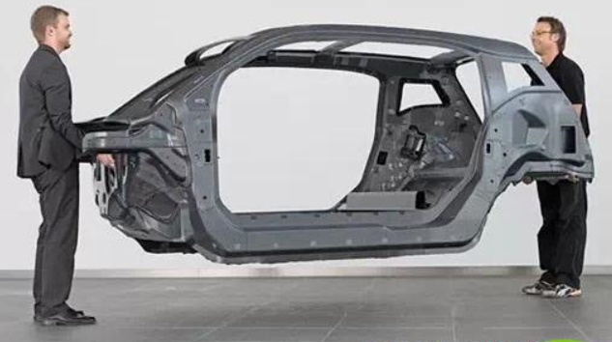
_{面临问题}
轻量化
价格
汽车轻量化趋势显著，铝合金车身汽车产量、市场保有量增长迅速
铝合金车身生产材料以进口为主，价格居高不下
汽车重量
降低10%
油耗降低6-8%
转向力减少6%
加速时间减少8%
轮胎寿命提高7%
技
术
国际、国内车身件维修企业铝合金车身件
维修技术滞后，直接换新率高达75%以上
排放量减少10%
制动距离减少5%
主要国家和地区燃料消耗量标准目标对比
时间 | 2015年 |  | 2020年 |  | 2025年 |  | 年降幅 | 年降幅
项目 | 目标值 | 对应国标 | 目标值 | 对应国标 | 目标值 | 对应国标 | 2020年 | 2025年
欧盟 | 130g/km | 5.2L/100km | 95g/km | 3.8L/100km | 75g/km | 3L/100km | 5.40% | 4.20%
美国 | 36.2mpg | 6.7L/100km | 44.8mpg | 6L/100km | 56.2mpg | 4.8L/100km | 3.50% | 3.40%
日本 | 16.8km/L | 5.9L/100km | 20.3km/L | 4.9 | - | - | 3.30% | -
中国 | 6.9L/100km |  | 5L/100km |  | - |  | 5.50% | -

Slide 4
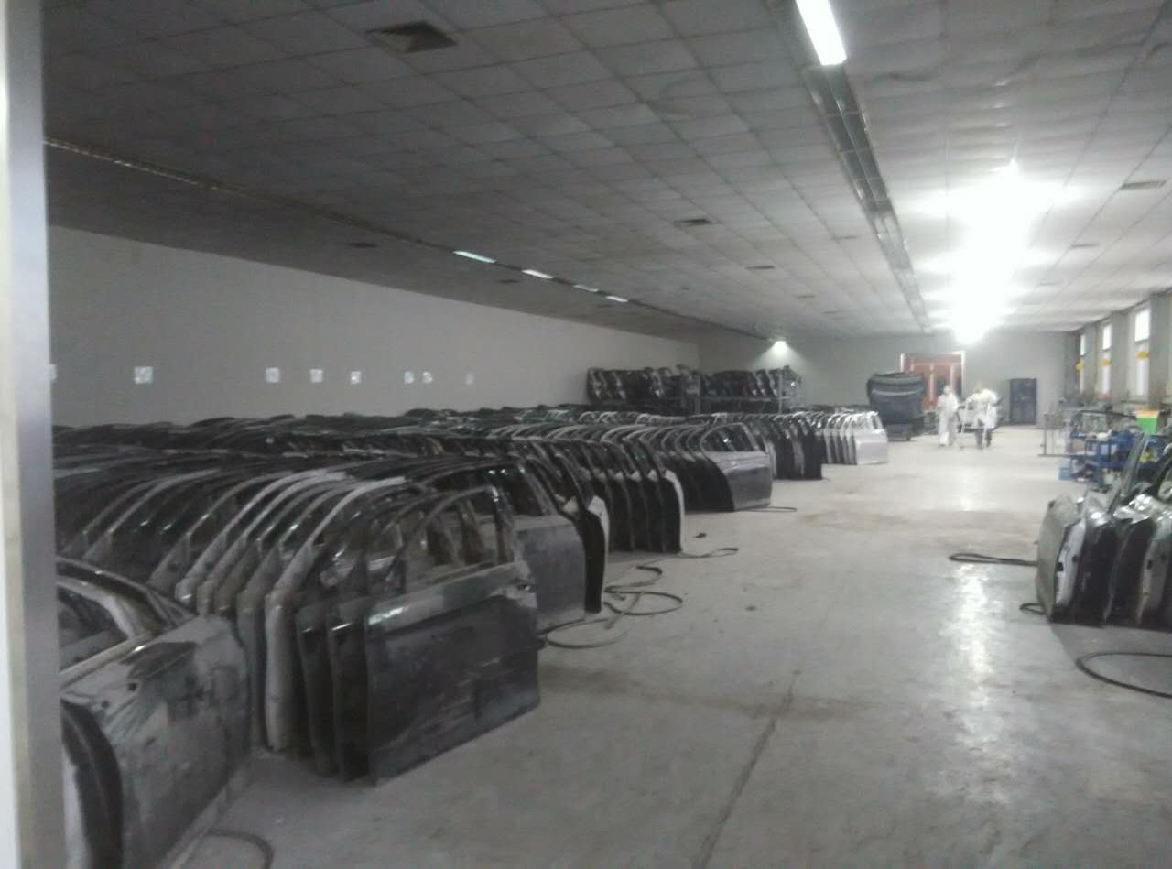
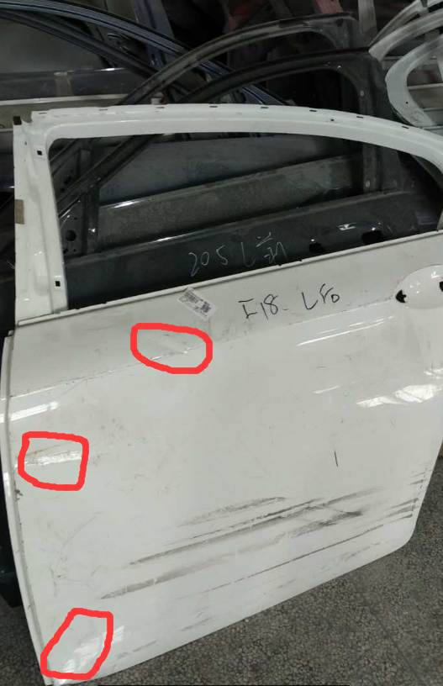
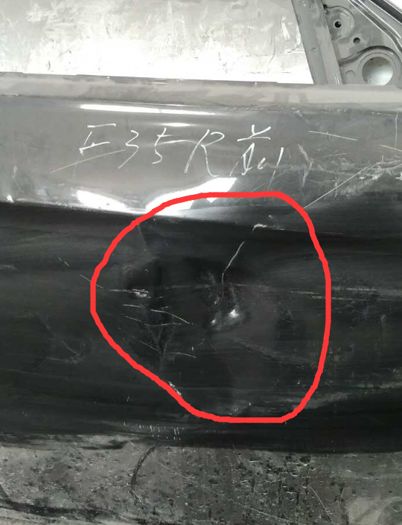
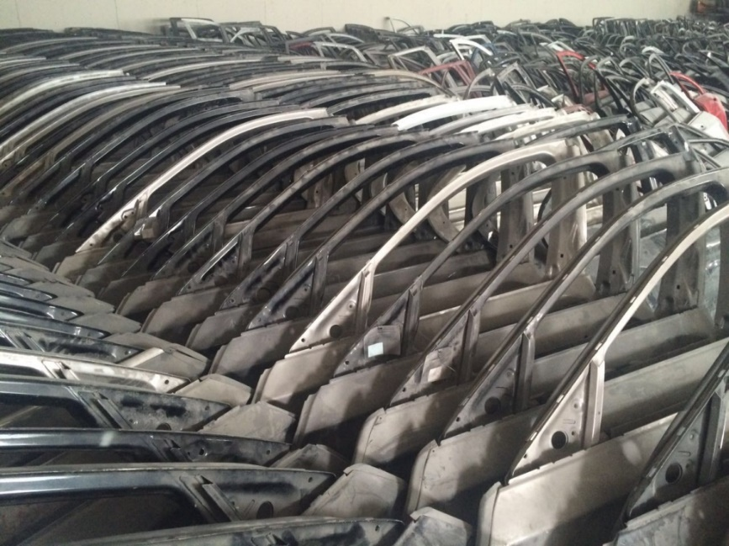
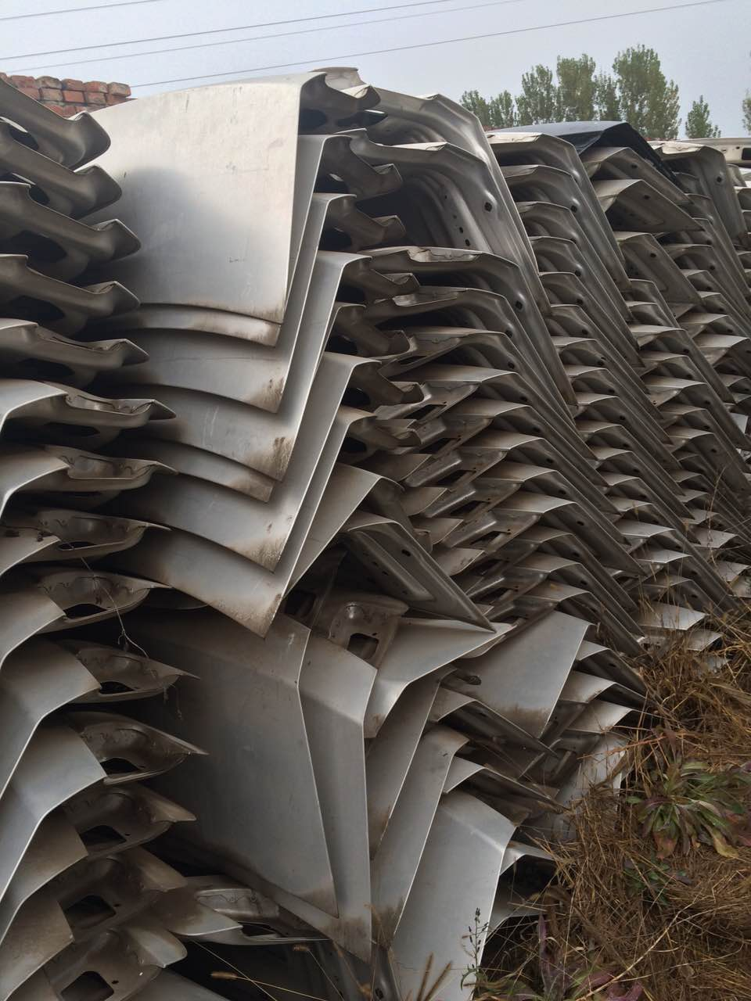
_{面临问题}
资源浪费严重
依据2023年汉科为保险公司事故车身件再制造鉴定数据统计分析显示：
A.事故坏损铝合金车身件4S店要求更换率80%以上
B.被更换铝合金车身件可再制造率达到70%以上

Slide 5
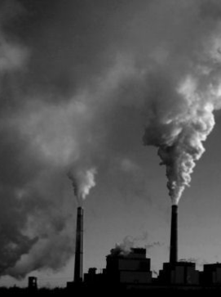
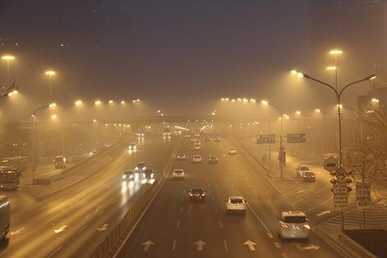
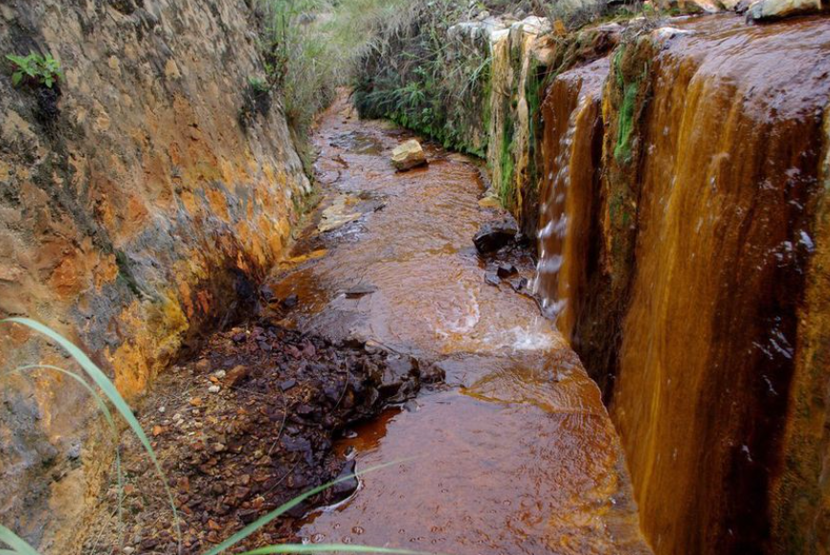
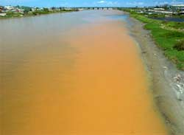
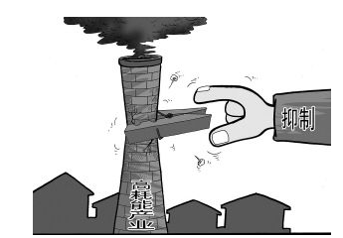
_{面临问题}
环境污染严重
大量更换下来的铝合金车身件循环回收处理方法：
一、熔炉——VOC
二、电解——COD
三、再制造。

Slide 6
再制造概念
再制造：对原厂废旧零部件采用新技术新材料进行科学规范的修复，质量和性能不低于原厂新件标准的产业化工程活动。

Slide 7

解决行业的痛点
铝合金车身高质量维修
一直是一个世界性难题

Slide 8
传统工艺与汉科再制造工艺区别
传统维修工艺 可维修范围损伤面积小于15%,采用焊接铆钉拉拔复位， 锉削平整， 安全性损失30%-50%之间 ，用腻子、钣金灰填平后喷漆 ，仅恢复外观 。
汉科再制造采用自有发明专利-无损修复 采用胶拉科技技术复原（可维修范围损伤面积小于70%），安全性损失5%-10%之间、用液体合金新材料填平增强车身强度 后（提高安全性20%-100%）喷漆，恢复原有安全性能及外观。

Slide 9
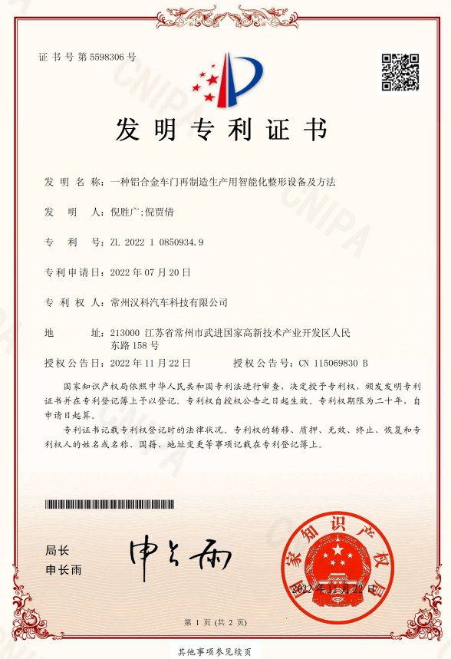
再制造新技术
胶拉科技 无损修复
新材料新工艺带来的钣金技术革命

Slide 10
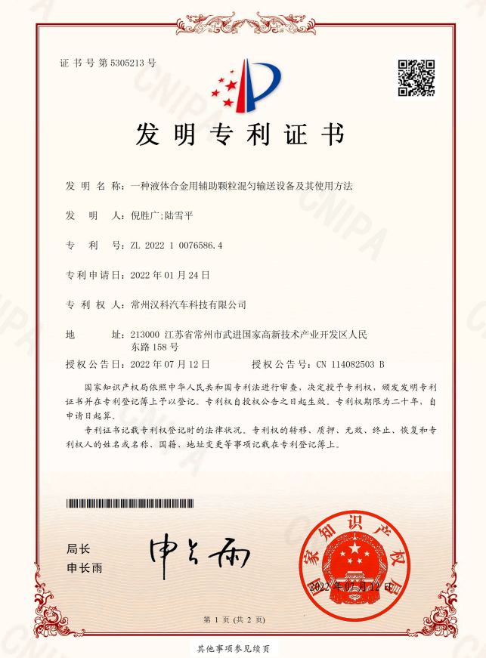
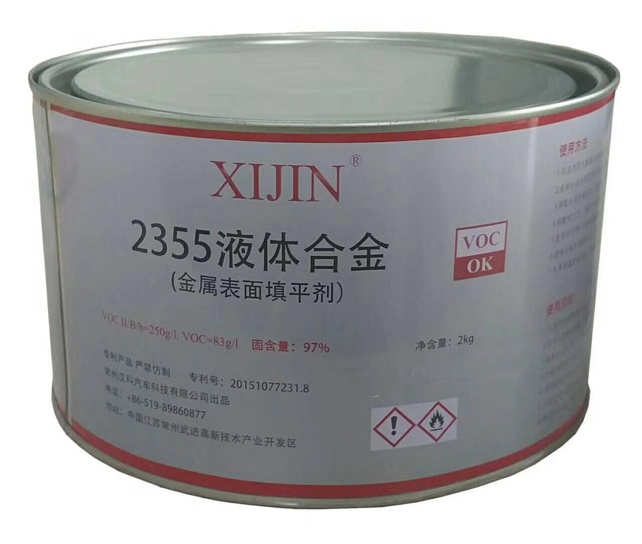
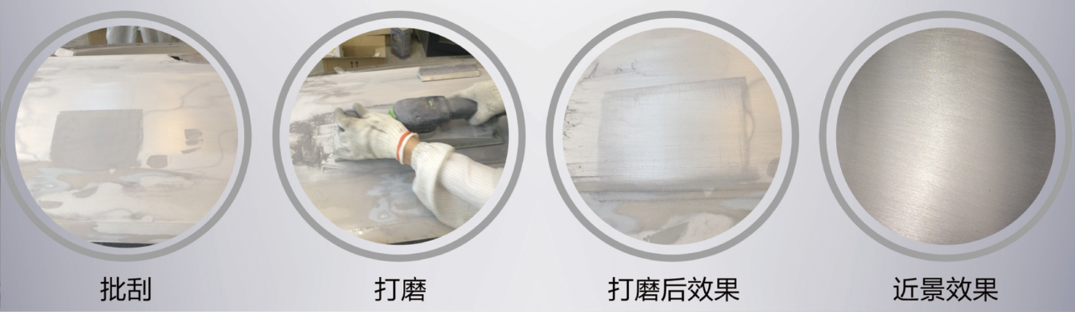
新材料-液体合金
汉科自行研发制造的液体合金
让再制造后的车身确保安全性

Slide 11
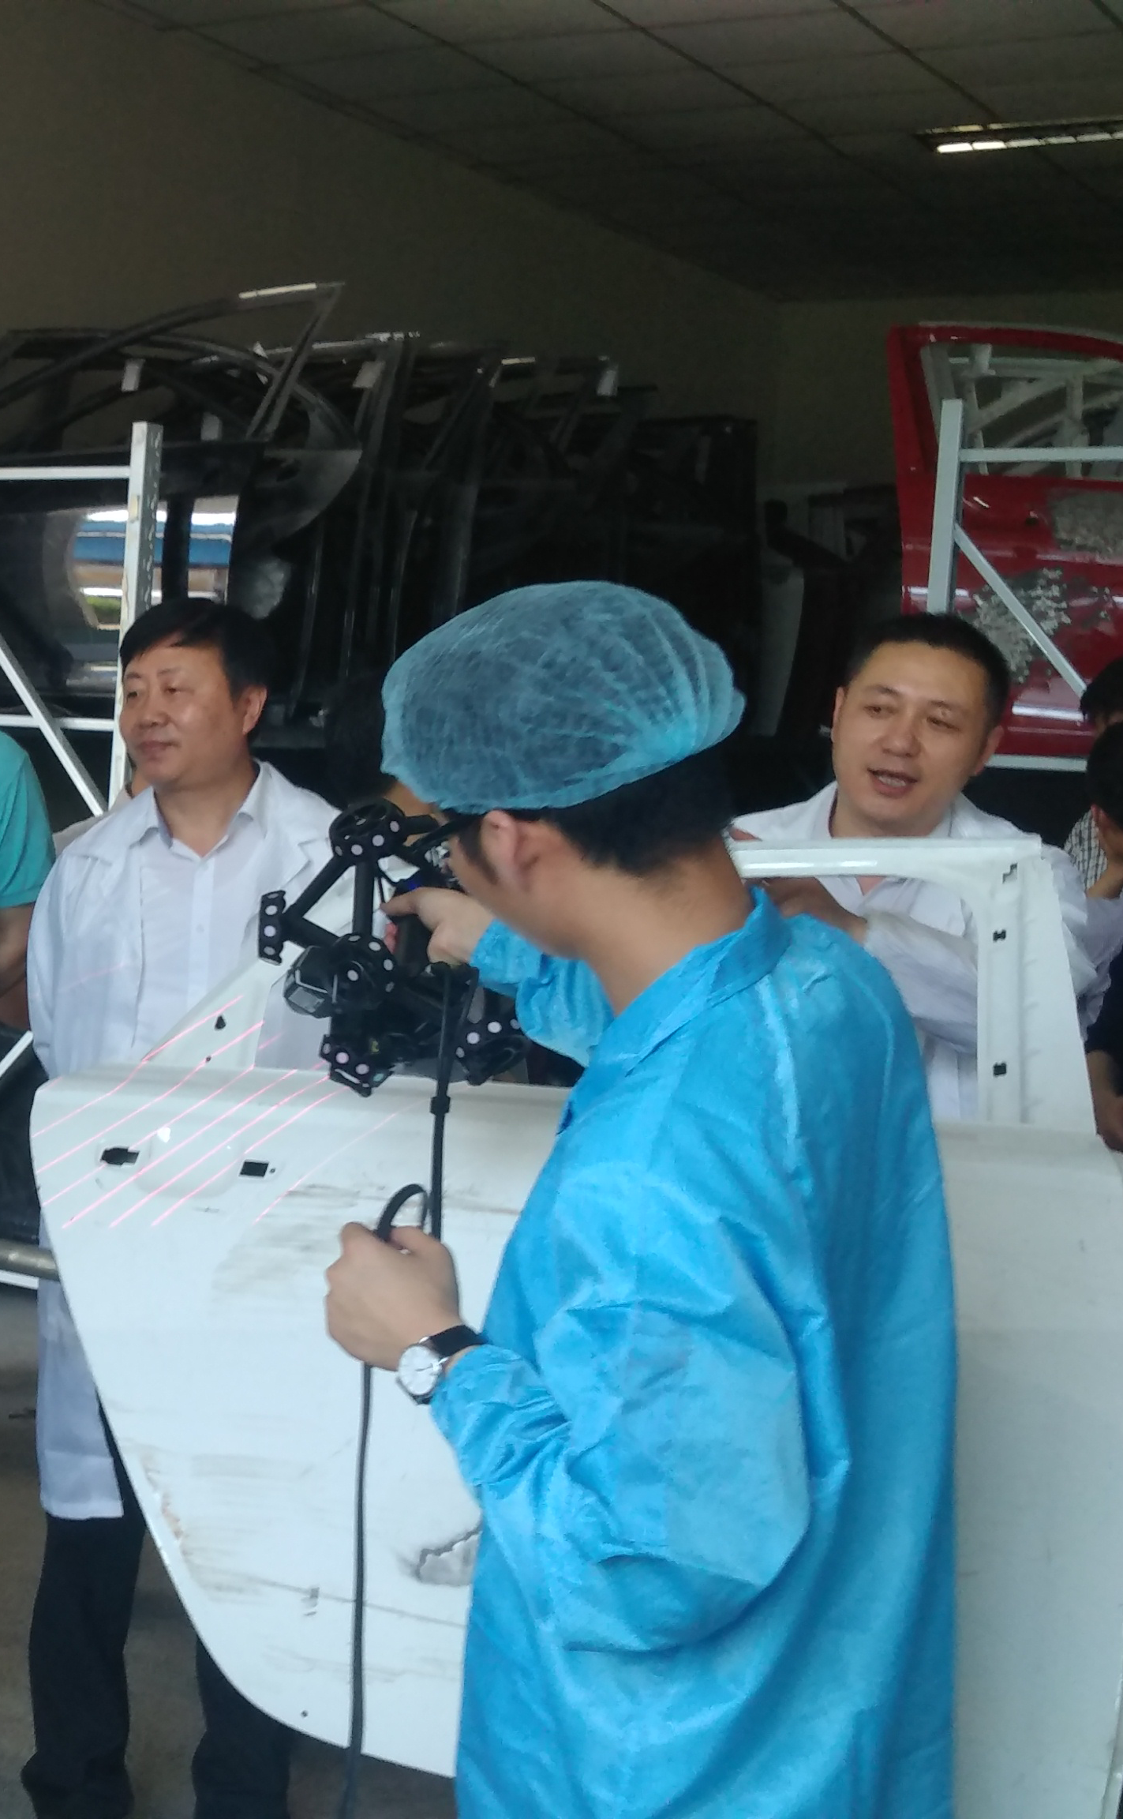
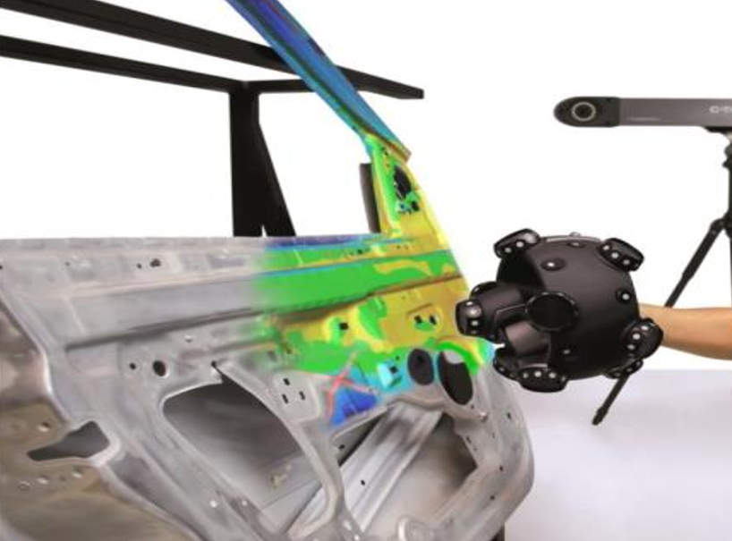
车身件再制造技术-三维立体检测
三维立体激光网，整车身扫描时间20分钟，单件扫描3分钟

Slide 12
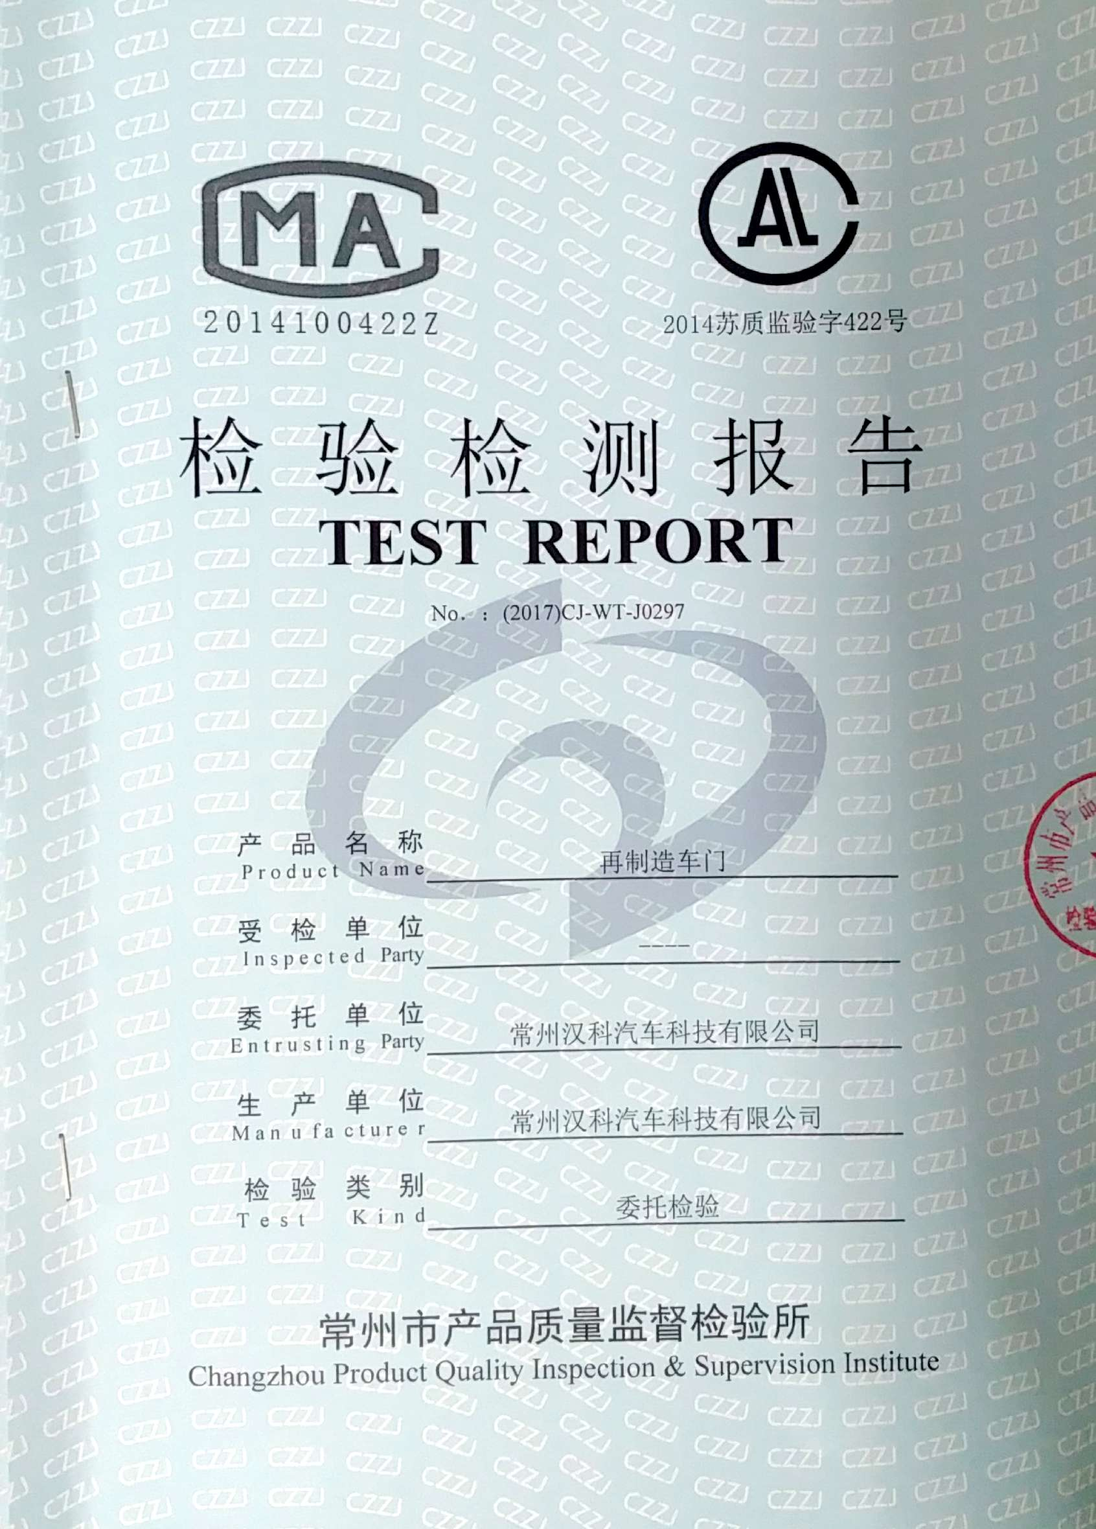
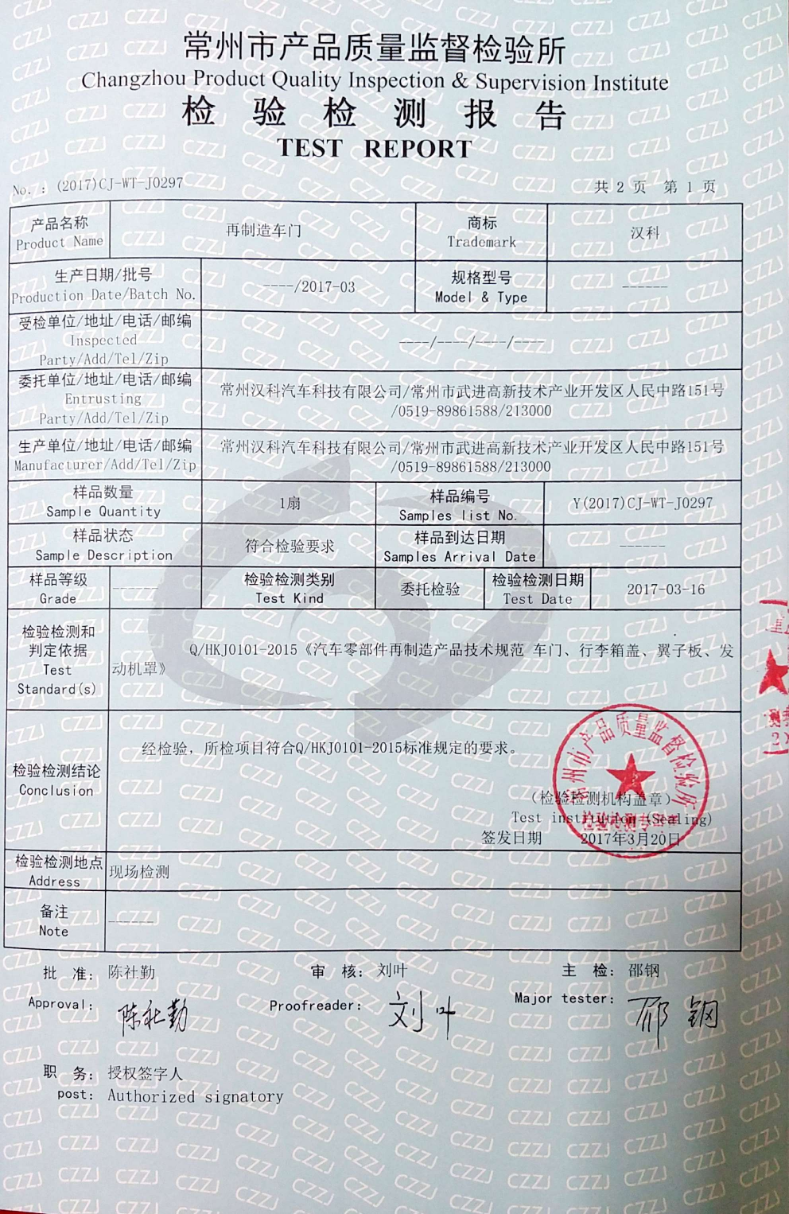
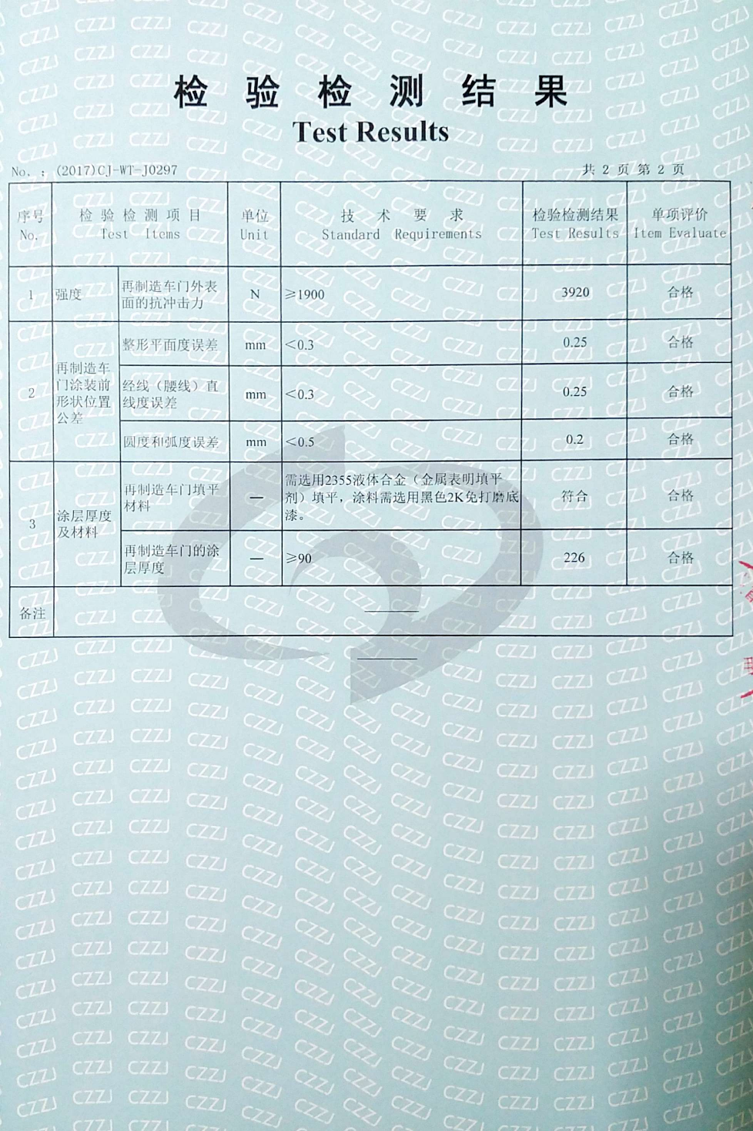
车身件再制造技术-质量检测报告

Slide 13
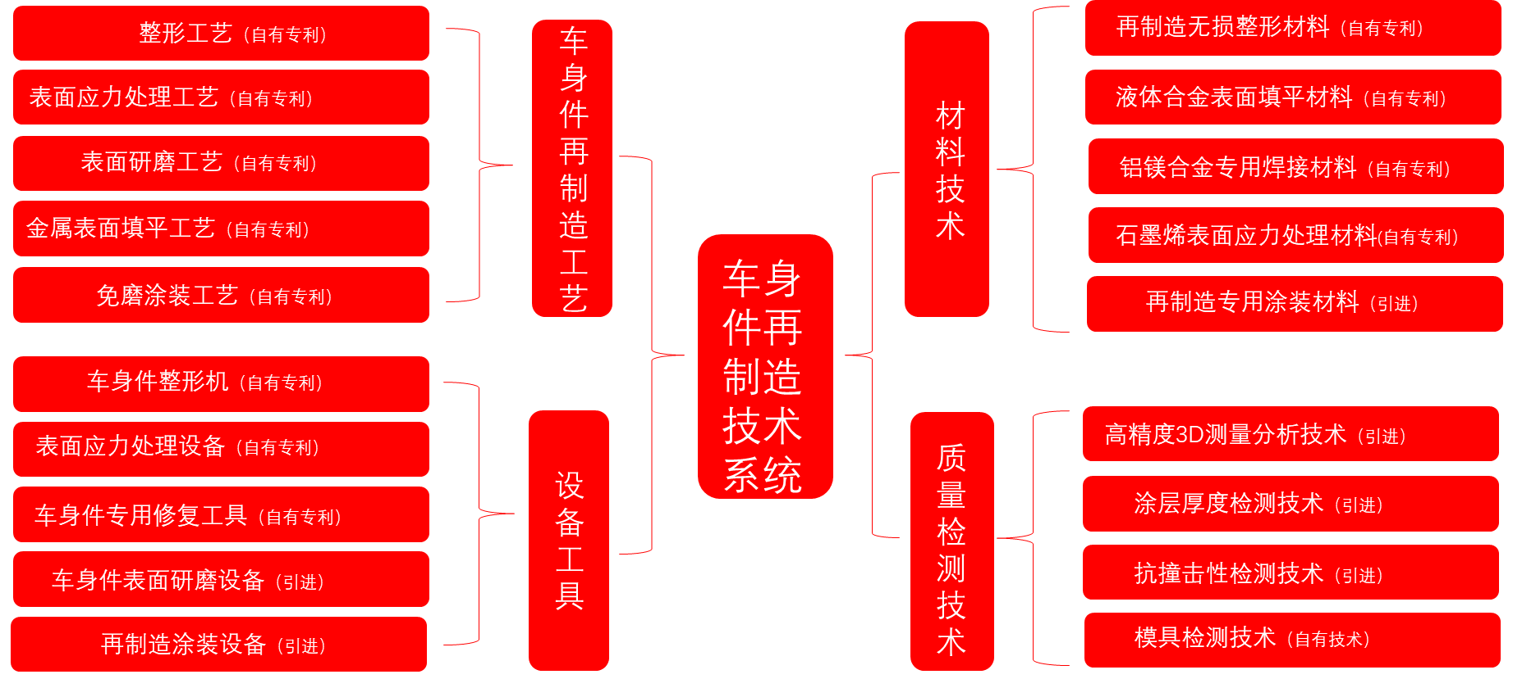
_{技术支持}

Slide 14
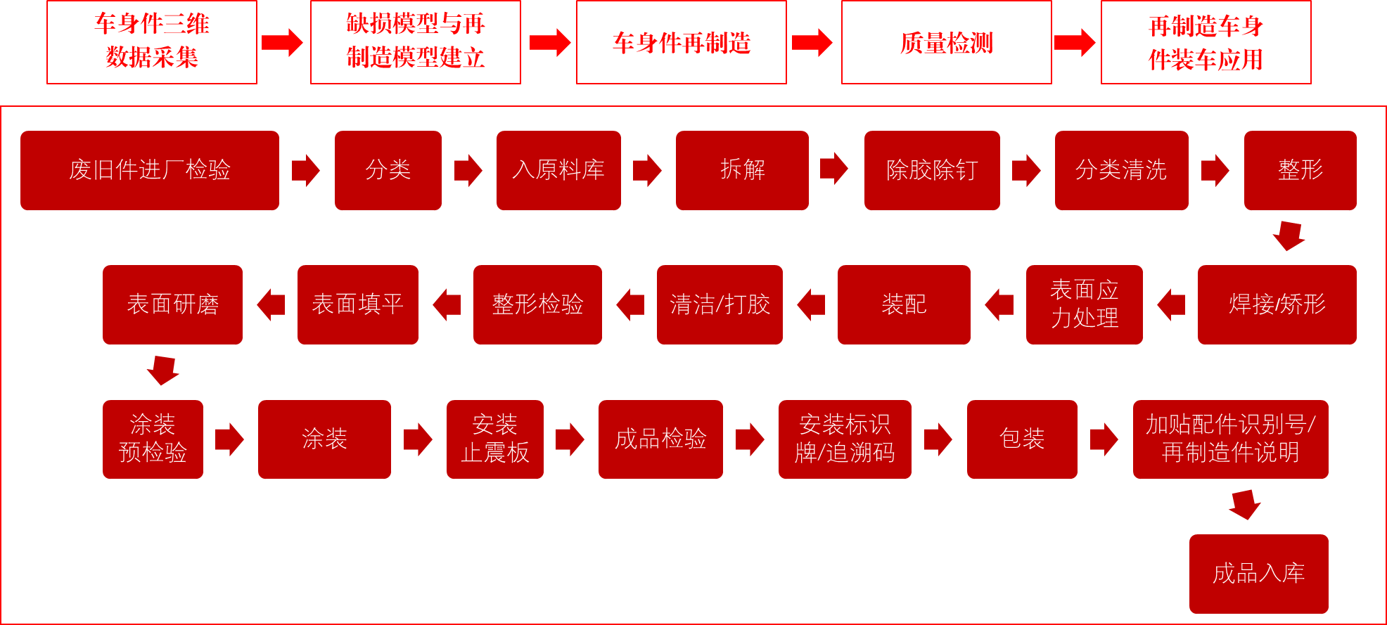
车身件再制造生产流程

Slide 15
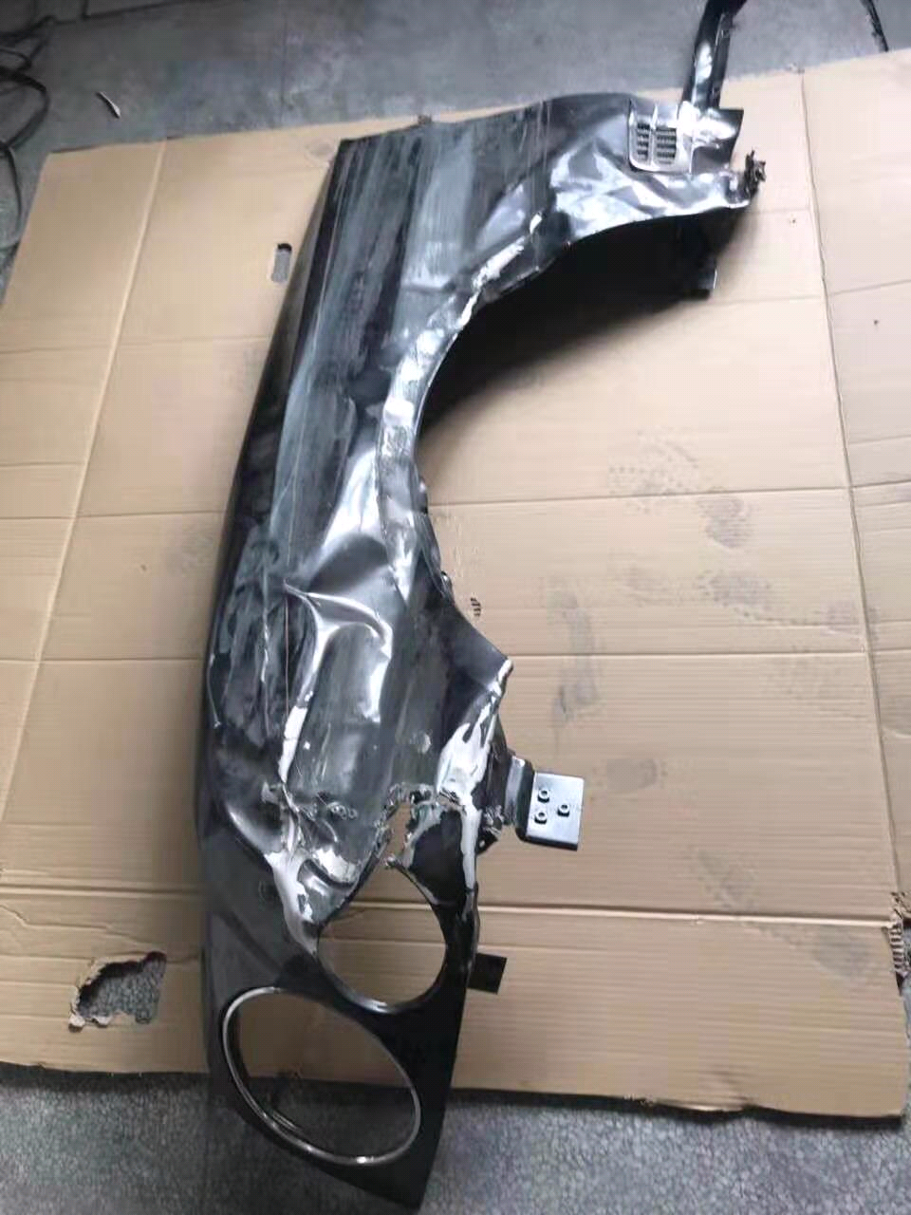
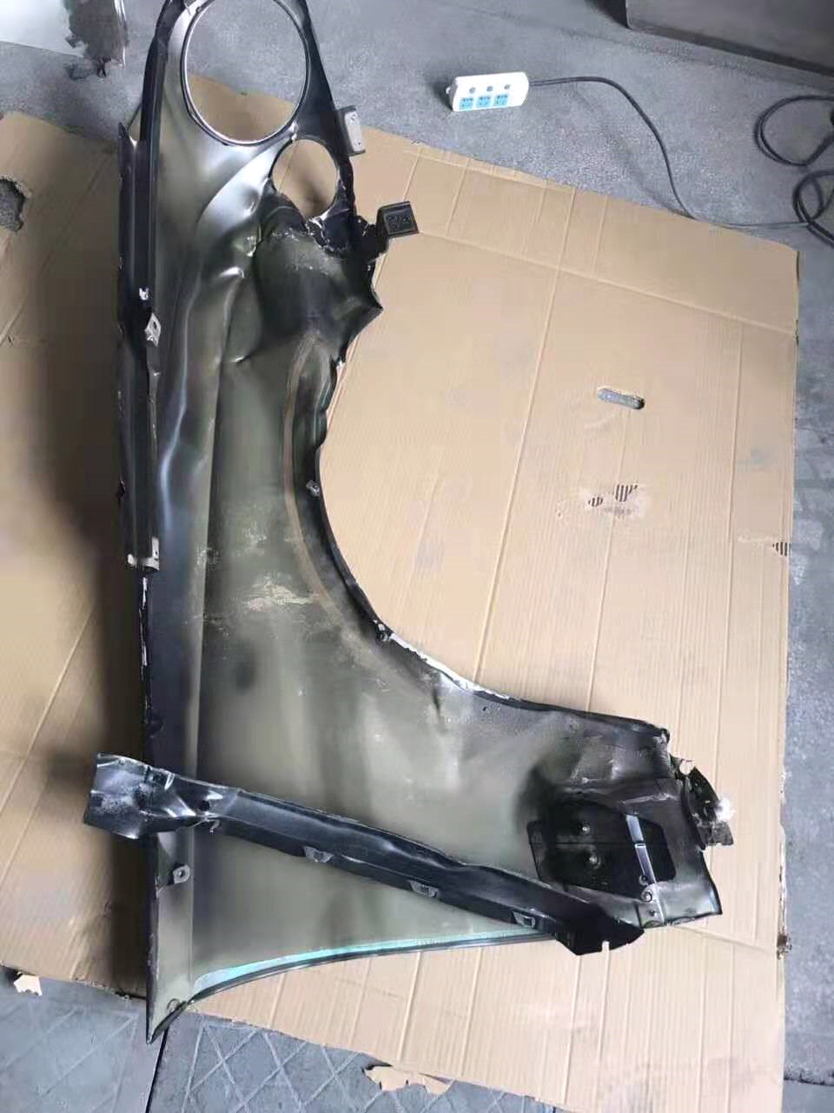
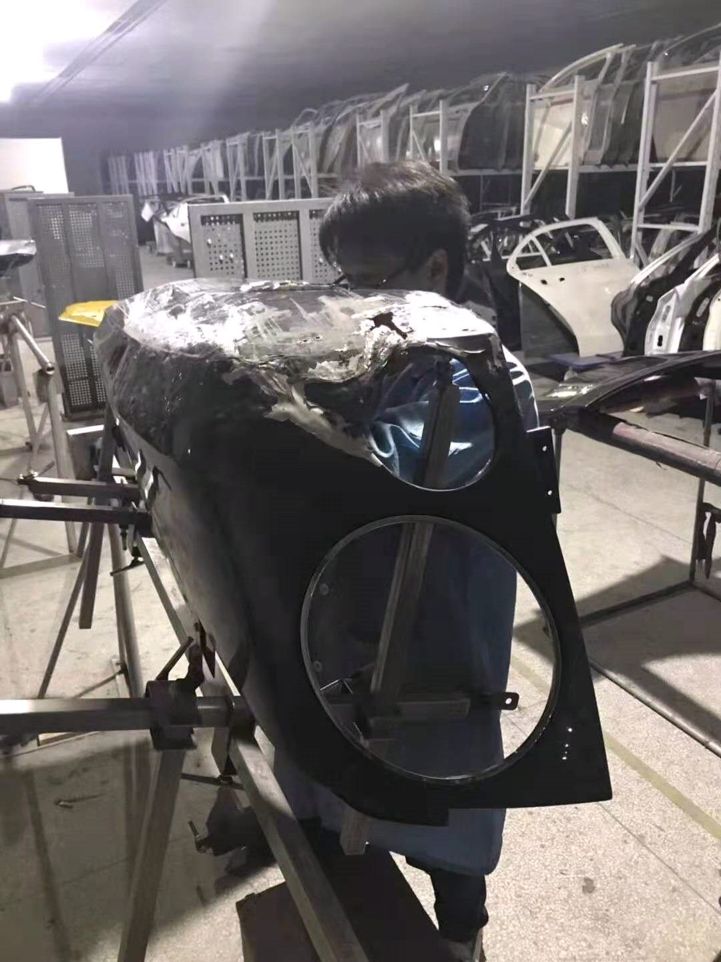
汉科再制造技术展示
宾利叶子板原型
在专用整形机上整形修复

Slide 16
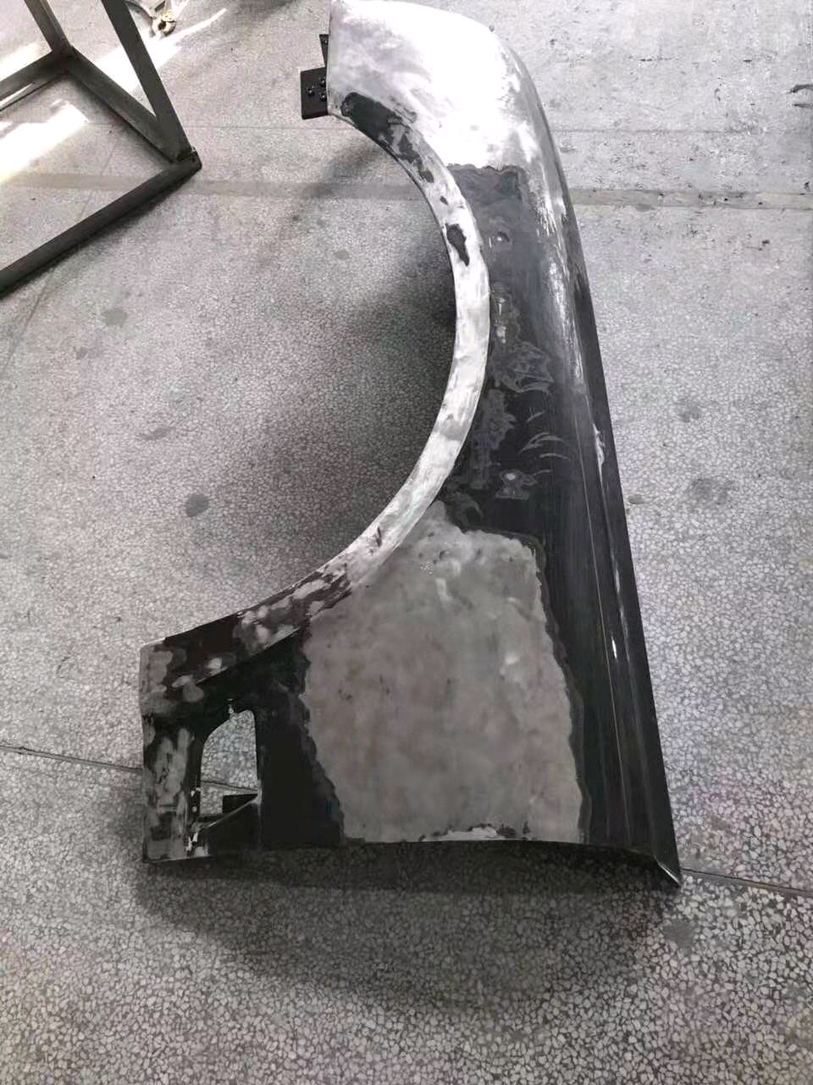
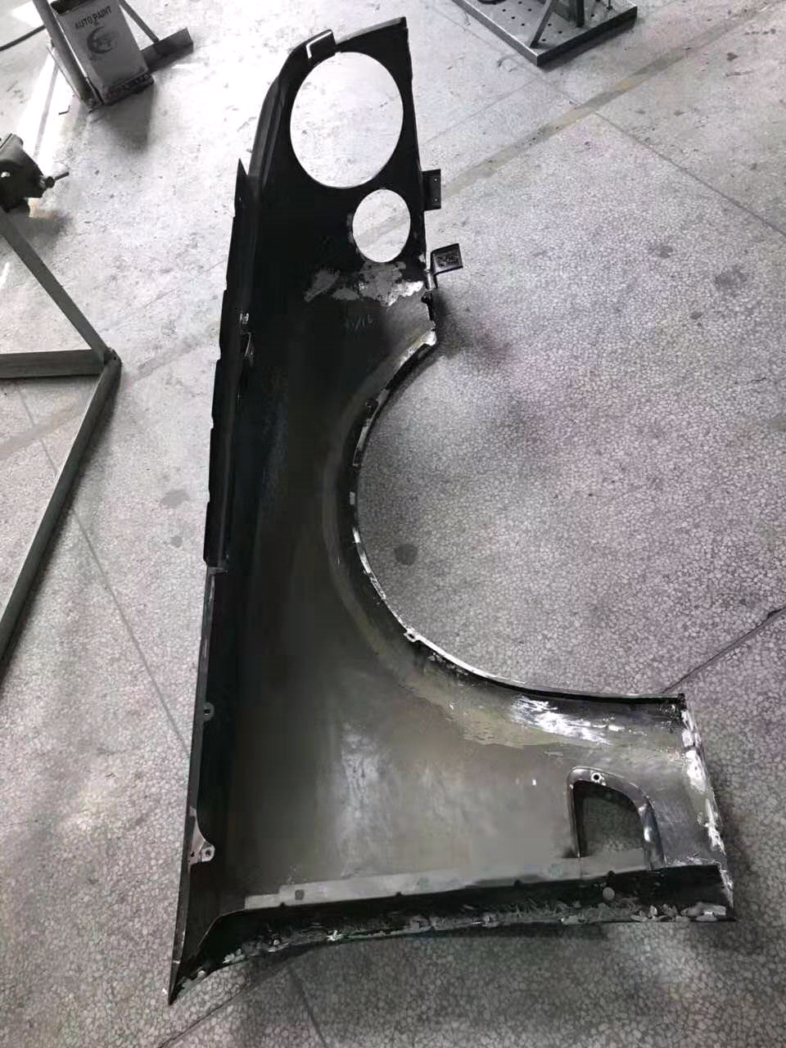
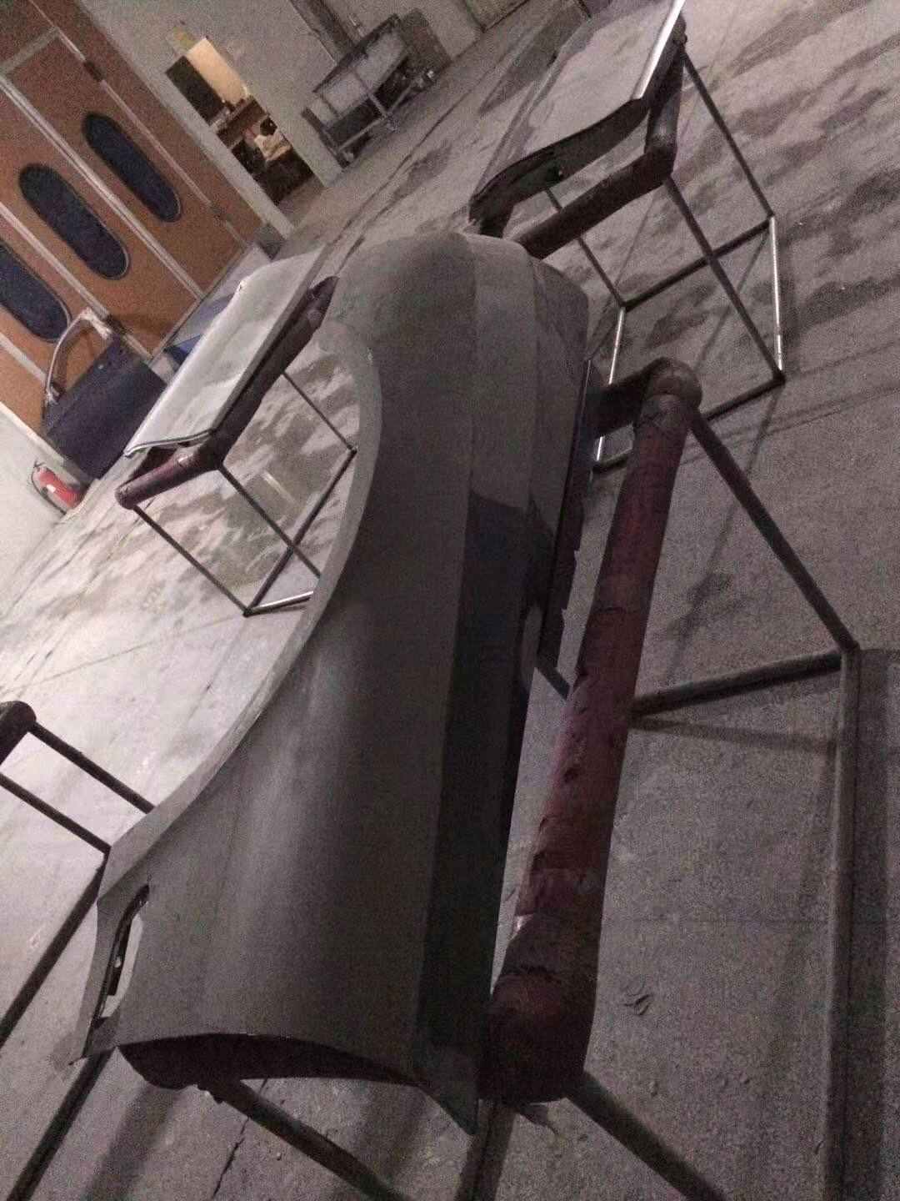
汉科再制造技术展示
钣金修复中
钣金修复完成
表面涂覆液体合金

Slide 17
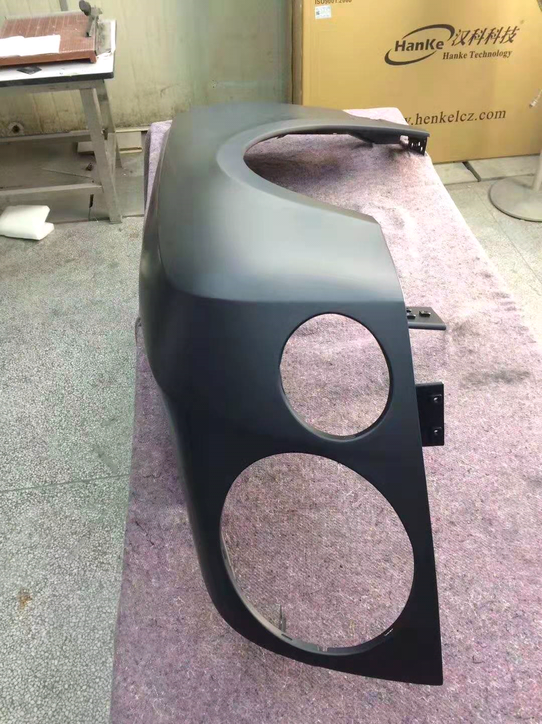
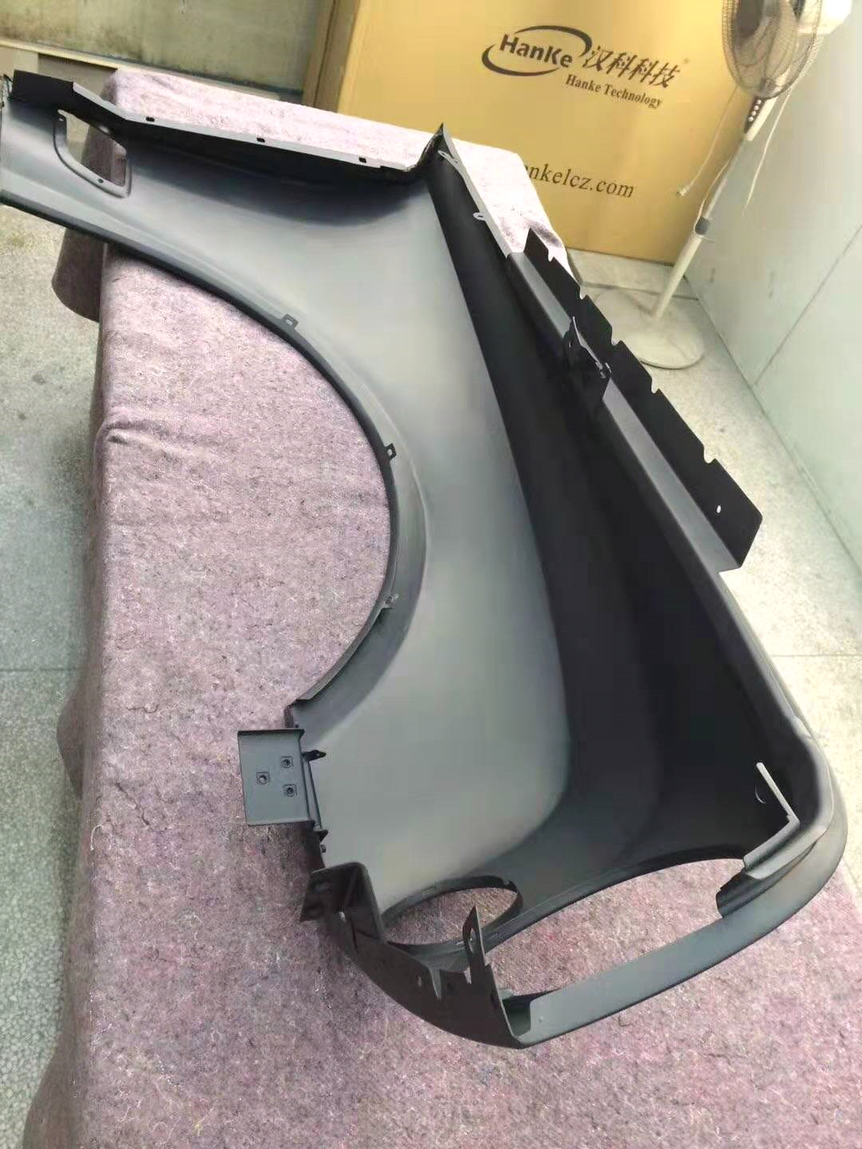
汉科再制造技术展示
再制造成品

Slide 18
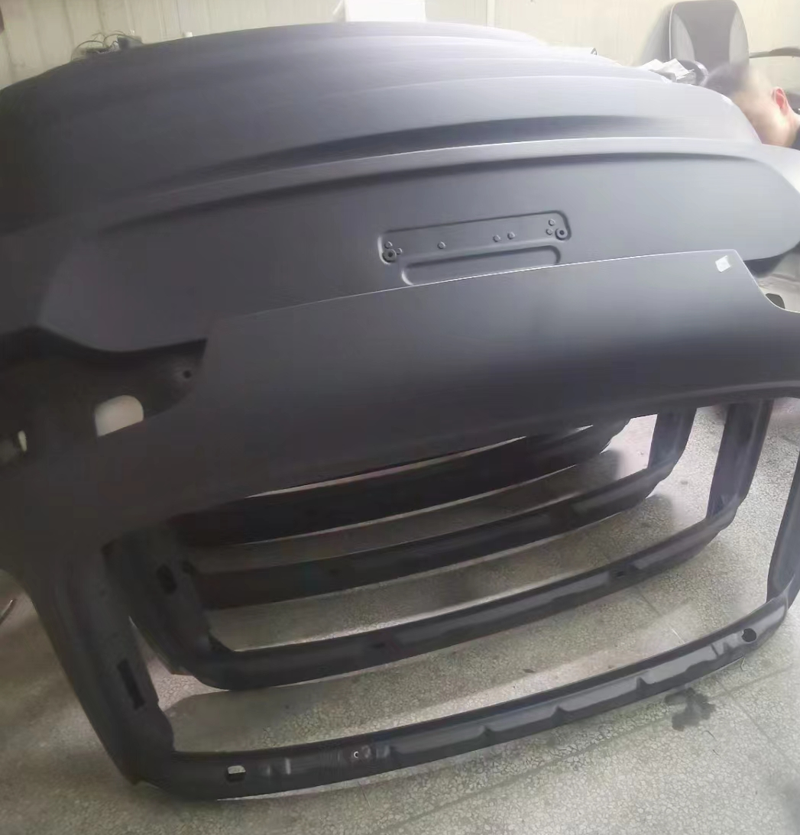
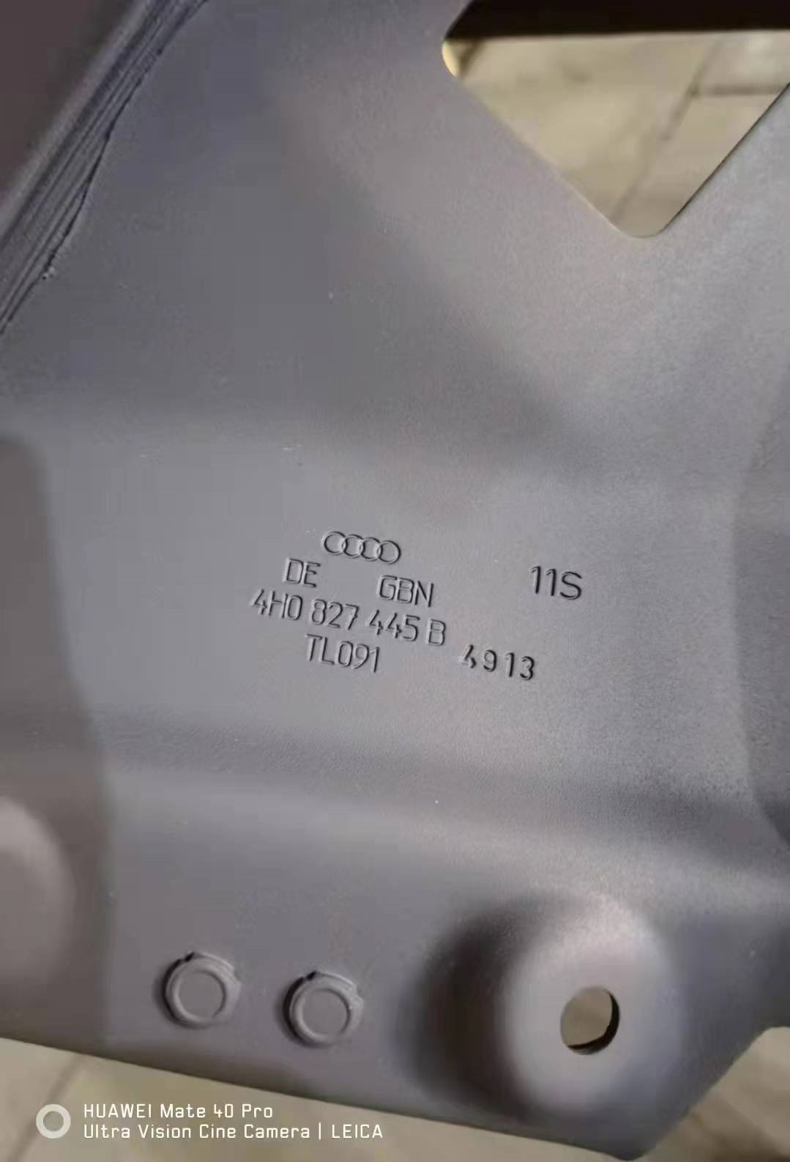
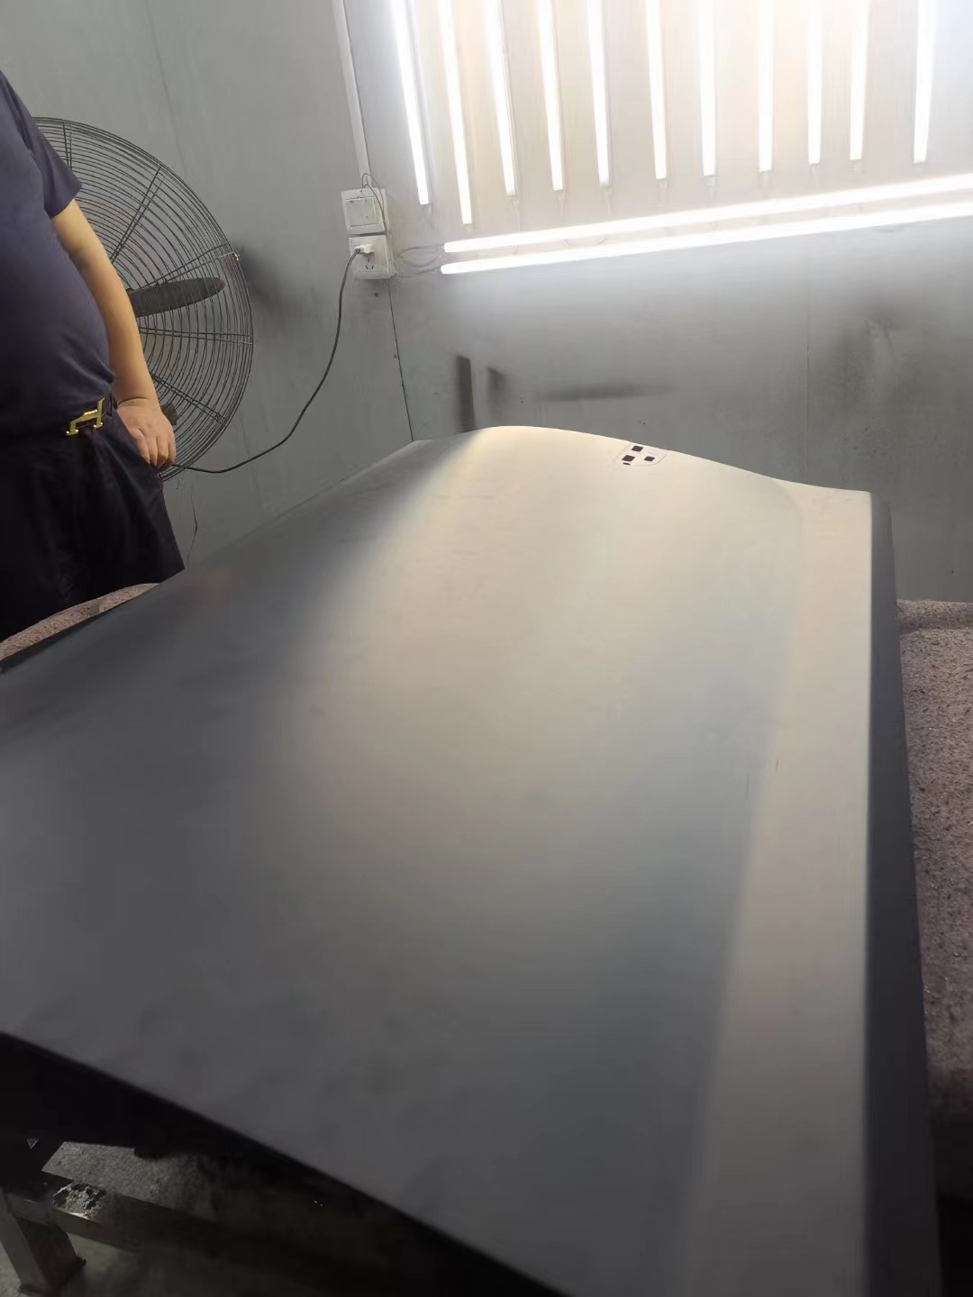
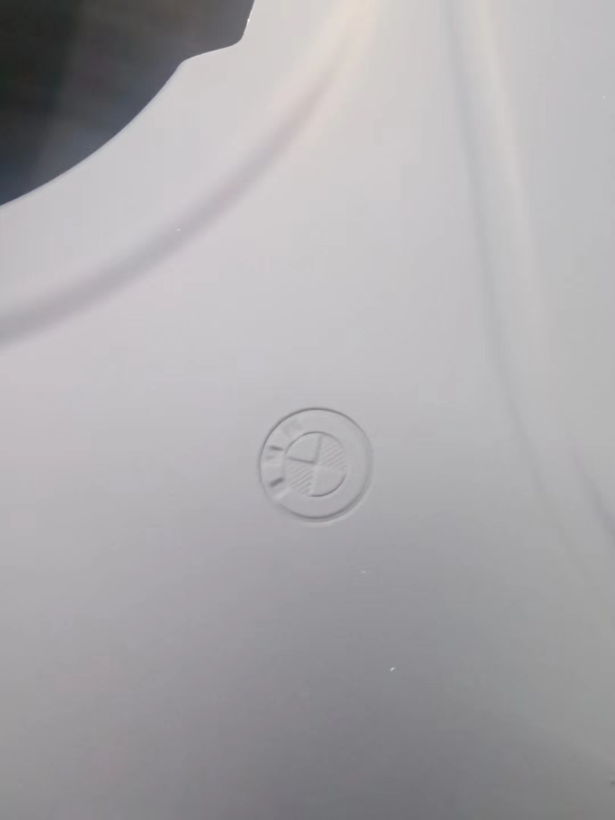
汉科再制造如何做到质量达到或超过原厂新件标准？
新工艺新材料 无损修复 金属增强

Slide 19
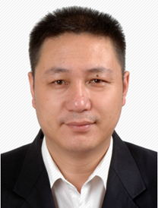
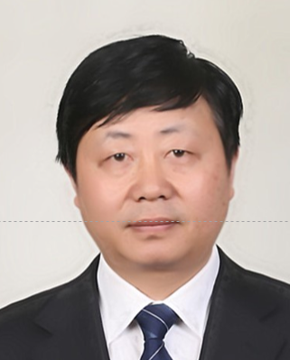
_{创始人}
德国奔驰戴姆勒工厂QC质量检测工程师6年工作经历
15年奔驰售后维修总监工作经历
中国汽车维修高级技师
首届中国汽车诊断师大赛专家评委
中国汽车召回网专家、江苏省家用汽车三包专家
多年专注于车身轻量化、抗撞击性、车身安全的研发工作
铝镁合金车身再制造工艺、液体合金等多项专利发明人
创始人：倪胜广
江苏省明星企业家
美国杜邦、德国费斯托、德国萨塔培训师
北汽集团、一汽集团车身涂装技术专家
联合创始人：陆雪平

Slide 20
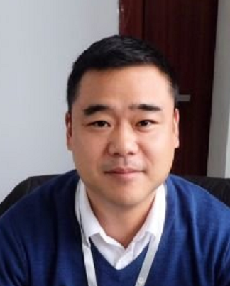
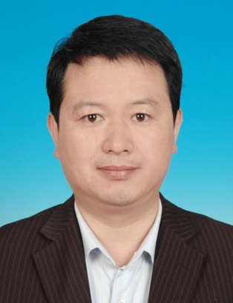
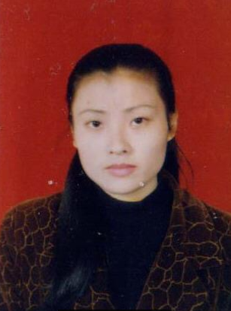

_{核心团队}
联合创始人：黄震
副总经理：李文军
财务总监：王英
法务：杨振超
曾主持完成长兴好日子楼盘销售
创造奔驰汽车单店年销售额20多亿、2500台的销售记录
荣获C-Star银质奖章
作为新能源项目的销售核心，获得马凯副总理接见。
10年制造业管理经验
4年后市场服务连锁运作经验
国家一级企业培训师
注册会计师
注册税务师
高级会计师
常州多家上市企业财务年报审核项目经理
从事律师工作十余年
曾任常州市河南商会、江南银行等数十家企业法律顾问，
擅长企业知识产权及法律风险防范

Slide 21


汉科科技团队介绍
事故车身件鉴定工程师6人及29位再制造整形技师在国内外享有超高的声誉。

Slide 22

_{再制造市场规模分析}
再制造车身件产品销售和服务市场
2023年全国平均每月发生车辆事故180万起，涉及到铝合金车身件有30万起，70%以上的事故车身件可以再制造，按最低2000元/件计算，月产值超过4亿，年产值超过40亿元。随着新能源车的发展，预计5年内到达百亿级市场规模。
事故车身件再制造鉴定
全国车辆保险公司有30家，其中中国人保财险、太平洋保险、平安保险3家占有保险市场份额比较大约75%。全国有300个地级市，3大保险公司包月鉴定费1万元/家，其他27家包月鉴定费1000元/家，每个地级市每个月鉴定费用为5.7万元，300个地级市每月总鉴定费：1710万元，每年鉴定费超过2亿元。
铝合金车身再制造专利技术培训市场
国内注册的事故维修企业超过40万家，从事车身件事故维修的专业技工总数超过30万人，铝合金车身再制造专利培训费按照每人3万元计算，合计90亿元市场规模。

Slide 23












_{商业模式}
车身件再制造业
企业定位
高端再制造车身件
客户定位
保险公司
汽车售后服务企业
产品定位
定位
渠道
维修
鉴定
汽车售后服务市场
市场定位
业务定位
盈利模式 | 客户类别 | 客户细分 | 收入举例
再制造车身件销售 | 事故车维修企业 | 综合修理厂 | 2000元/件*10000件=2000万元
 |  | 4S站
事故车身件再制造维修鉴定 | 保险公司 | 中资保险公司 | 100元/件*10000件=100万元
 |  | 外资保险公司
事故车身件再制造服务 | 保险公司 | 保险公司 | 1500元/件*10000件=1500万元
 | 车主 | 车主
车身件再制造技术培训 | 事故车维修企业 | 综合修理厂 | 30000元/人*100人=300万元
 |  | 4S站

Slide 24
未来五年预测
2900
6800
11500
15300
22000
28000件
1%
产品：2000元/件*10000件=2000万元
服务：1000元/件*5000件=500万元
鉴定：100元/件*10000件=100万元
培训：30000元/人*100人=300万元
20000件
0.7%
市场发力，
推进“以换代修”
16000件
0.6%
10000件
0.36%
4000件
0.14%
2025 2026 2027 2028 2029
未来五年市场发展预测

Slide 25


汉科未来5年发展规划
汉科战略布局：计划全国专利授权300家再制造服务中心网点（已建立38家）
计划全国建立4家再制造生产基地（潼南、南宁、北京、武汉等地区）

Slide 26


融资规模
融资金额：2000万人民币，出让20%股权
汉科融资计划
新能源车时代下，车后市场全产业链战略布局升级
02
融资条件
受让对象：依法成立并合法存续的公司法人或具有独立民事行为能力的自然人。
愿携手汉科共同发展，实现车后市场全产业链战略布局升级。
03
01
融资用途
本次融入资金将全部用于公司主营业务再制造技术推广和新能源车售后服务网点布局，其中：
技术研发：400万，完善公司再制造技术体系
基础建设：600万，扩大再制造车身件生产规模，建设再制造服务培训中心、独立维修企业数字化管理体系和标准化客户服务培训体系
核心业务：1000万，全国范围内铺设再制造生产基地
04

Slide 27


我们倡导
使用再制造
环境更美好
--Thahankenks
常州汉科汽车科技有限公司
电话：0519-89861588
传真：0519-89860886
网址：www.henkelcz.com

